Slide 1


“Crise hídrica em São Paulo”
Sorocaba – SP 25 DE ABRIL DE 2015
Prof. Dr. Antonio Carlos Zuffo (FEC-UNICAMP)
Laboratório de Apoio Multicritério à Decisão Orientada à Sustentabilidade Empresarial e Ambiental - LADSEA
Departamento de Recursos Hídricos – DRH
Faculdade de Engenharia Civil – FEC / UNICAMP

Slide 2
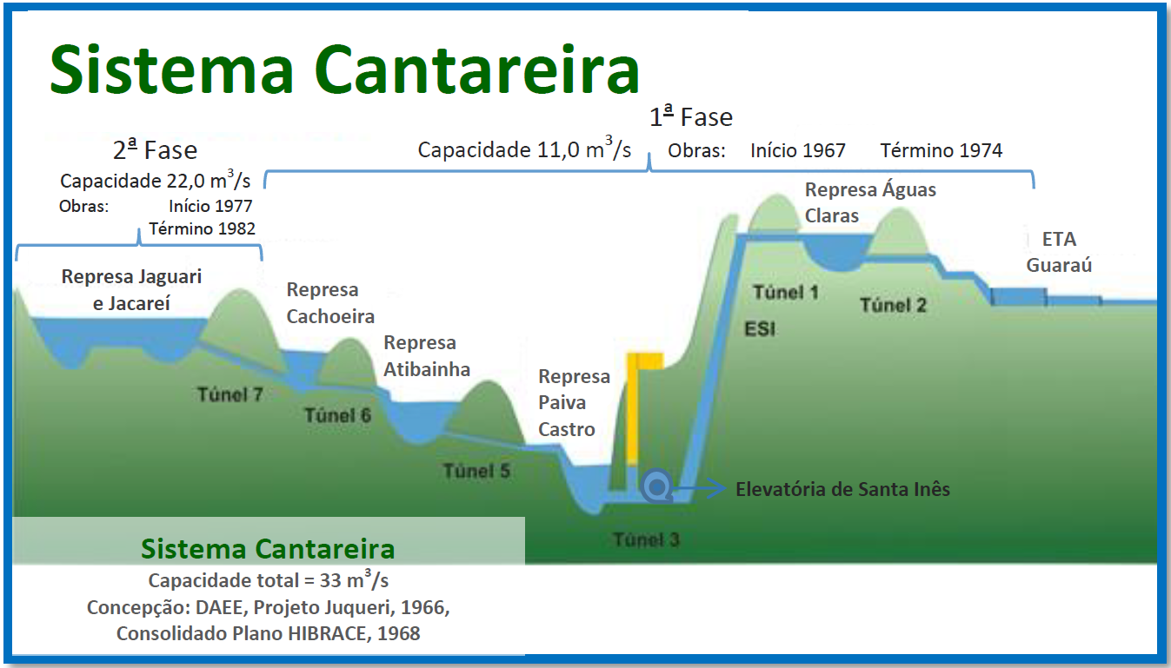
BACIAS PIRACICABA, CAPIVARI E JUNDIAÍ

Slide 3
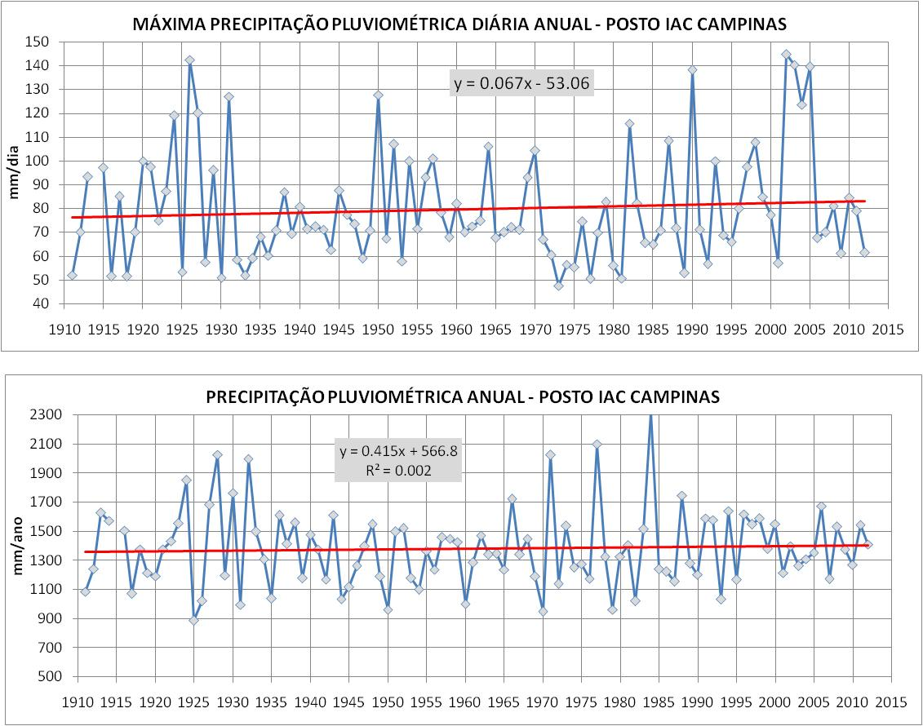
Período 35 anos com severa estiagem nas bacias

Slide 4
VALORES PROVÁVEIS DA PRECIPITAÇÃO ANUAL NA BACIA PCJ
Os valores da Precipitação Anual na série histórica de 1940 a 2011 são superiores aos da série histórica até 1975

Slide 5
Regularização de Vazões
V´´₂
V₁
V´₂
?
?
Q_{méd}
V₁
V₂
Q_{min}

Slide 6
Modelo de Operação
do Sistema Cantareira
Operação integrada, sendo o conjunto de reservatórios como “Sistema Equivalente”
Alteração dos Volumes Úteis Operacionais:
Adoção da metodologia das Curvas de Aversão ao Risco (C.A.R) para o cenários mais crítico, ou seja, biênio1953/1954;
Fracionamento das vazões de retirada para RMSP e PCJ, segundo prioridade de uso;
Adoção de mecanismos de Compensação – “Banco de Águas”
Até 2004, VU = 765,71 hm³
Até 2010, VU = 978,50 hm³
A partir de 2010, VU = 973,50 hm³

Slide 7
Volume Útil Até 2004
Até 2004, VU = 765,71 hm³
Nível do Vertedor
Vertedor
Volume de Espera
Nível Máximo Operacional
Maciço da Barragem
Volume Útil
Nível Mínimo Operacional
Volume Morto
Volume Morto = 687,75 hm³
Descarga de Fundo

Slide 8
Volume Útil Vigente
Até 2004, VU = 973,50 hm³
Nível do Vertedor
Volume de Espera
Vertedor
IIm
Nível Máximo Operacional
Maciço da Barragem
Volume Útil
Nível Mínimo Operacional
Descarga de Fundo
Volume Morto
Volume Morto = 481,89 hm³
Impossibilidade de Explorar volume morto

Slide 9
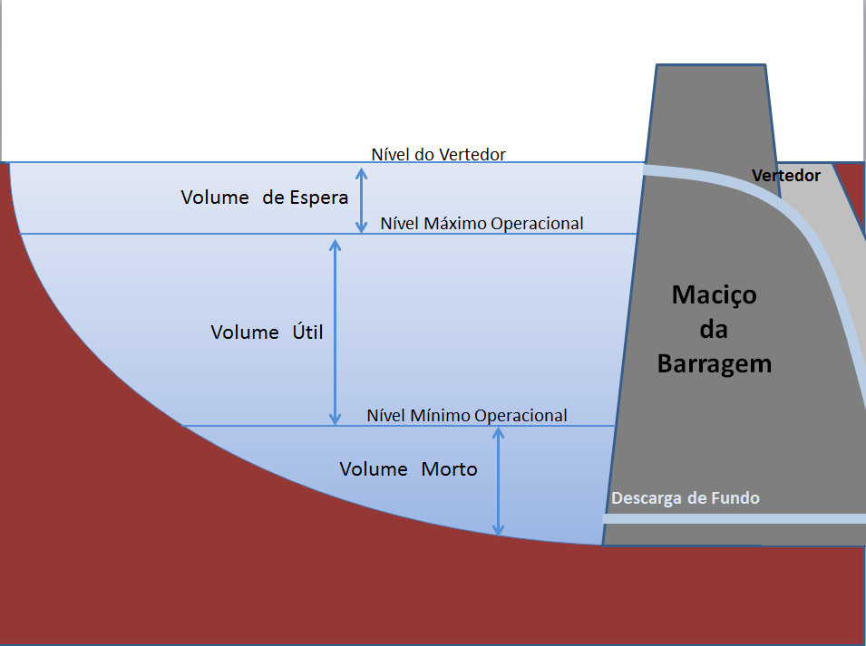
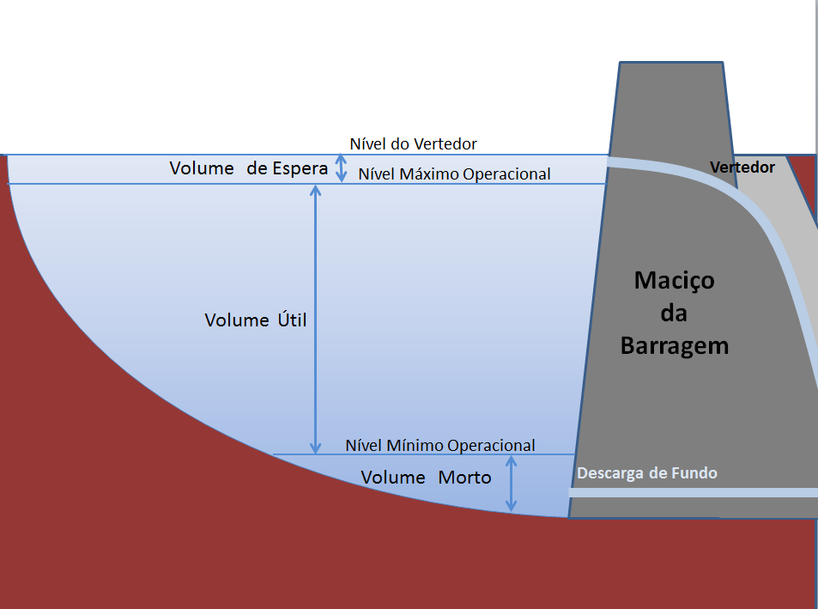
Alterando o Volume Útil
Aumenta o Volume Útil Aumenta a Vazão
Diminui Volume Aumenta o Risco
765,71 hm³
973,50 hm³

Slide 10
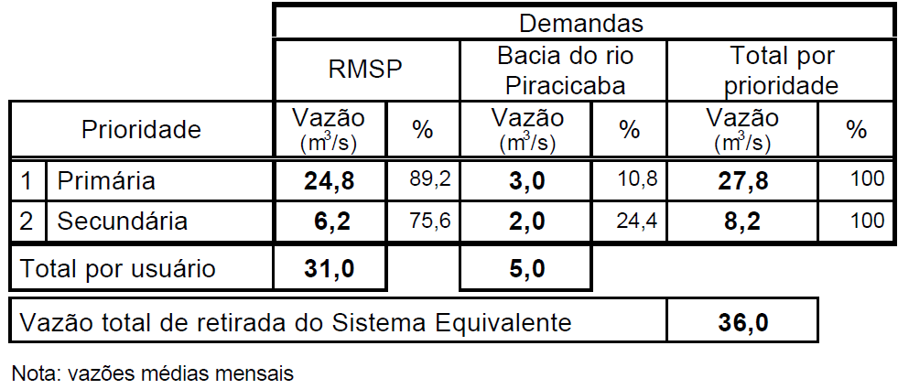
Regularização de Vazões
Capacidade de Regularização = 34,16 m³/s
Valor obtido nos estudos contratados pelo Consórcio PCJ
PORTARIA DAEE No 1213, DE 06 DE AGOSTO DE 2004

Slide 11
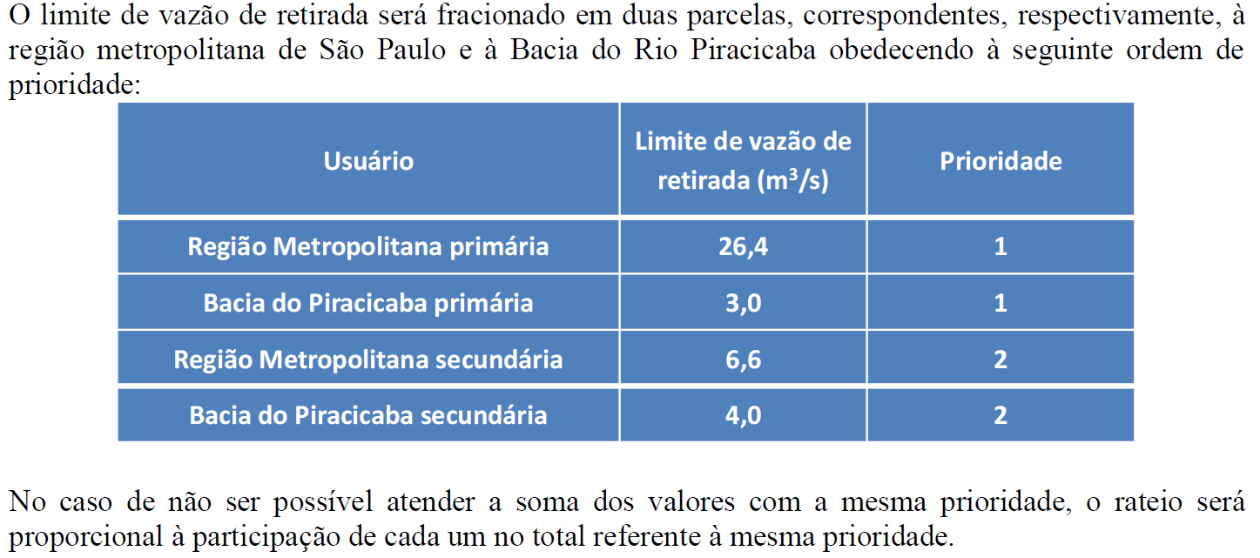
Regularização de Vazões
= 40,0 m³/s
Relatório Conjunto nº 02/2013/ANA-DAEE
Documento nº 00000.037437/2013-21 Em, 06 de dezembro de 2013.

Slide 12
  Efeito Noé e Efeito José
Em um artigo publicado na
Water Resources Research, vol.(4), No. 5, de Outubro de 1968
Benoit B. Mandelbrot e James R. Wallis estudaram os dados fluviométricos históricos de alguns dos grandes rios do mundo, em particular do Nilo no Egito.

Slide 13
  Efeito Noé e Efeito José
Eles identificaram padrões recorrentes e os batizaram de "Efeito José" e “Efeito Noé”.
Analogias com comportamentos identificados em trechos das histórias bíblicas

Slide 14
Efeito Noé e Efeito José
O “Efeito José” – Este efeito descreve “persistência” dos fenômenos, no caso as chuvas, evento climático.
O “Efeito Noé” – Este efeito descreve “descontinuidade”.

Slide 15
Período 35 anos com severa estiagem nas bacias

Slide 16
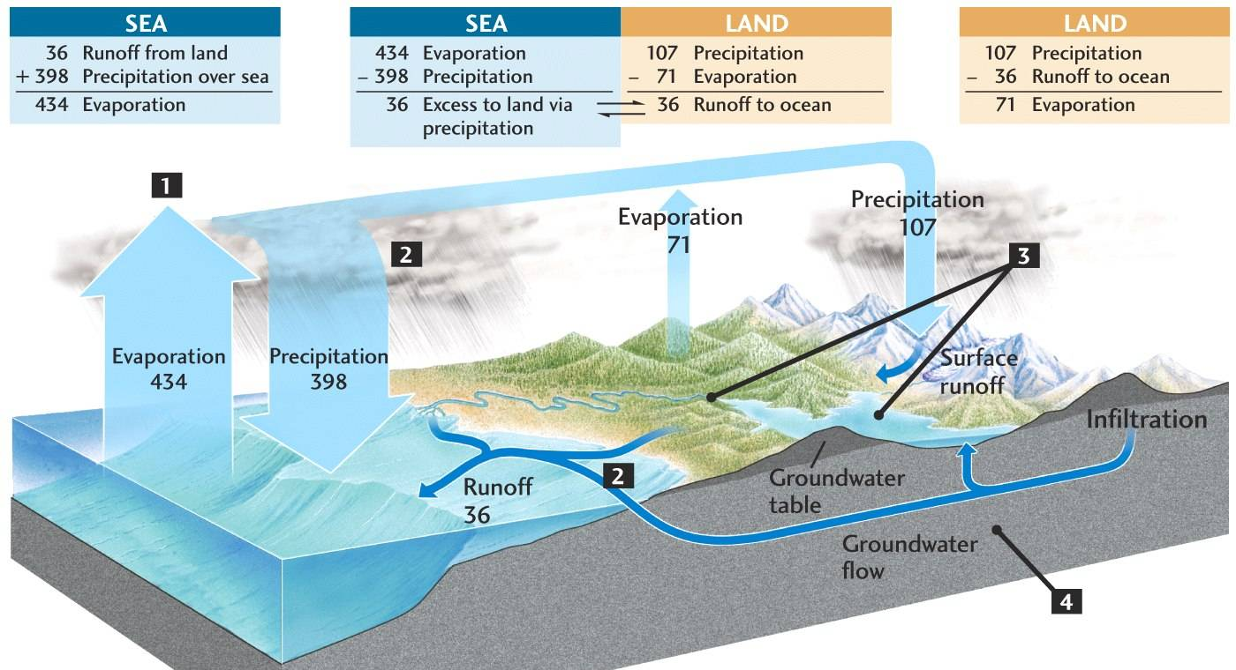
Ciclos
Ciclo Hidrológico

Slide 17
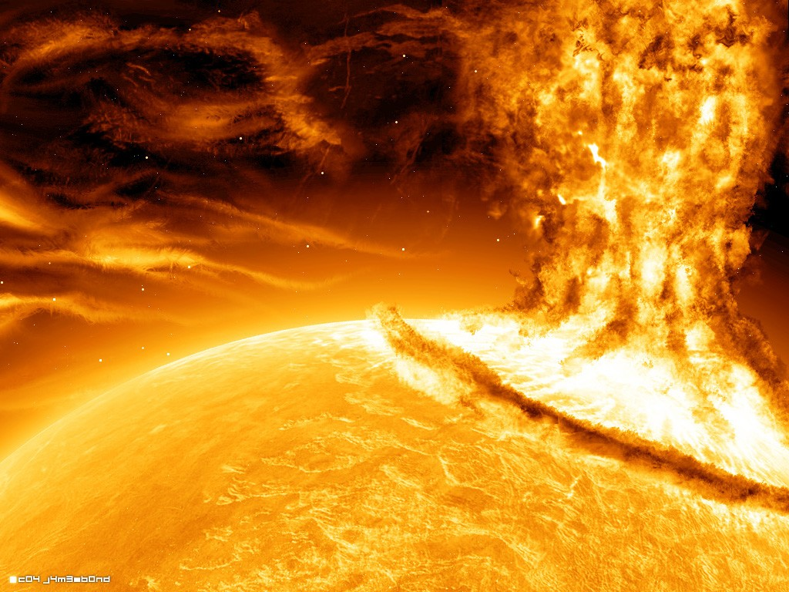
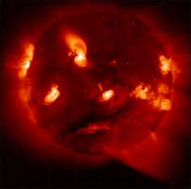
O Sol

Slide 18
O Sol
Em média, nosso planeta recebe o equivalente a 1400 W por m²/s do Sol;
Equivale ao poder energético de 9x10²⁰ l/min de gasolina consumidos;
Ou a 10 milhões de vezes a produção anual de petróleo da Terra;
O equivalente à energia produzida por 10 bilhões de Itaipús.

Slide 19
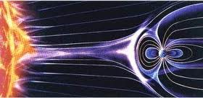
O Sol
A emissão de 1440 W/m²/s é apenas uma média.

Slide 20
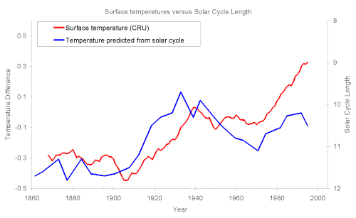
Os Ciclos Solares

Slide 21
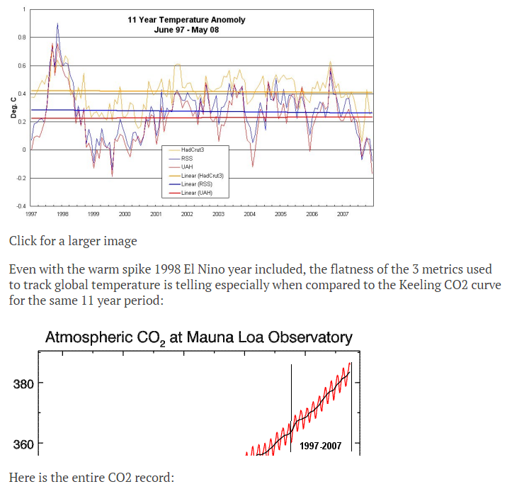
18 anos de anomalia!!!

Slide 22
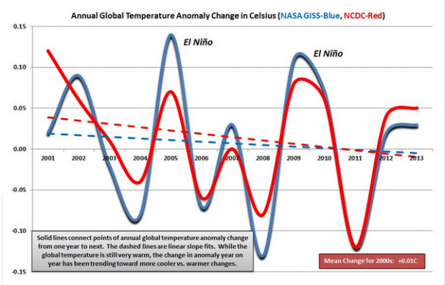
18 anos de anomalia!!!

Slide 23
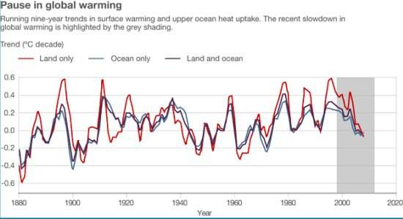
18 anos de anomalia !?!?!?

Slide 24
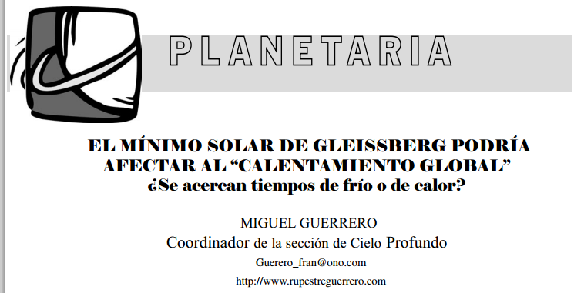
Aquecimento Global

Slide 25
Os Ciclos Solares
O Sol tem quatro tipos de atividades que são mais ou menos importantes, dependendo da duração desta atividade.
Estas variações na atividade solar foram estudadas por meio da análise do carbono 14.
O CICLO de SCHWABE (Heinrich Schwabe 1789-1875) – Observou a aparição das manchas solares. Ciclo de 11 anos.
No mínimo de SCHWABE a Terra recebe menos ultravioleta que leva a criar menos ozônio na estratosfera, enquanto que em seu máximo aumenta-se de 1 a 2% a concentração de ozônio.

Slide 26
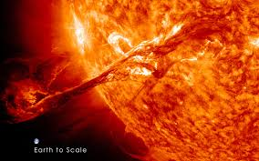
Os Ciclos Solares
O CICLO de HALLSTATTZEIT. Também obtido com análise de C14.
Este ciclo tem um período de 2.300 anos e o máximo deveria ser alcançado no ano de 2.800 e seu próximo mínimo entorno do ano 3.950.
Terra

Slide 27
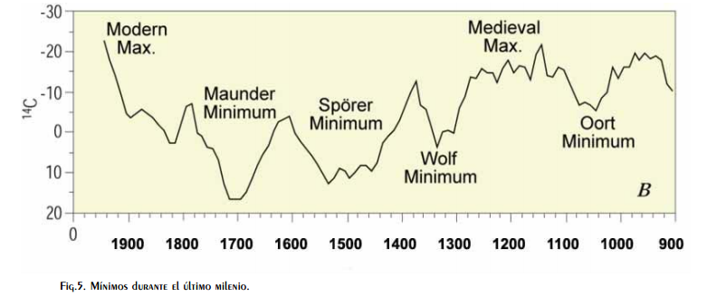
Os Ciclos Solares
O CICLO de SUESS. Também obtido com análise do C14. Mostra uma periodicidade de uns 150 ~ 200 anos.

Slide 28
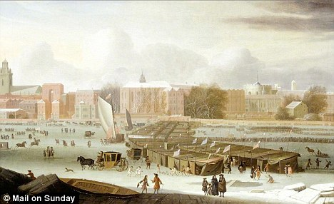
Os Ciclos Solares

Slide 29
Os Ciclos Solares
O CICLO de GLEISSBERG. Este ciclo tem a duração de 70 a 100 anos e foi descoberto em 1958 por Gleissberg, e tem efeito sobre a amplitude do ciclo de Schwabe, de (8x11) anos.
O máximo de Gleissberg ocorrido em 1984 foi o primeiro de uma grande sequencia de máximos relacionados com as fases zero do ciclo de 166 anos.
Quase todos os mínimos de Gleissberg depois do ano 300 DC, como por exemplo 1670, 1810 e 1895, coincidem com climas muito frios no hemisfério Norte, enquanto que os máximos de Gleissberg ocorrem com climas mais quentes, como por exemplo para 1130 (Ótimo climático medieval).

Slide 30
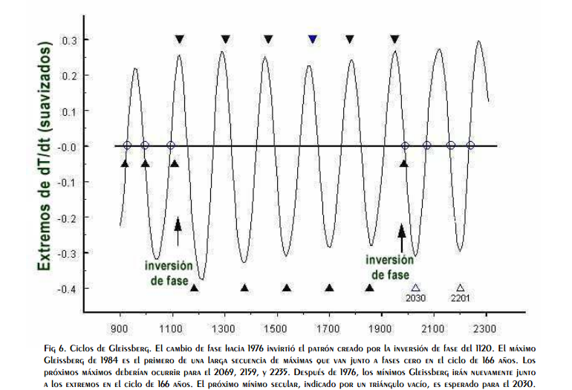
Ciclo de GLEISSBERG

Slide 31
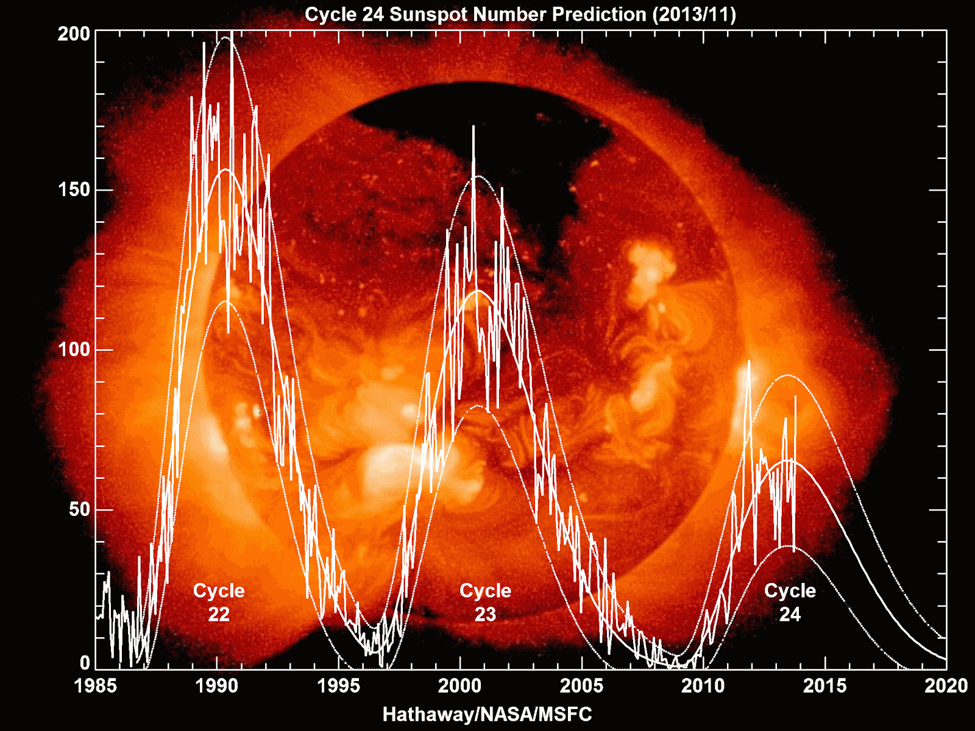
Os Ciclos Solares

Slide 32
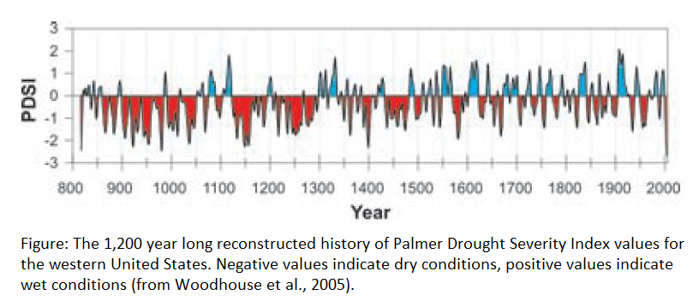
Índice de Severidade de Secas

Slide 33
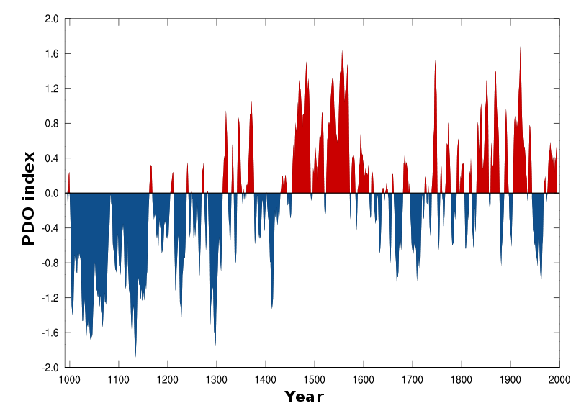
Oscilação Decadal do Pacífico

Slide 34
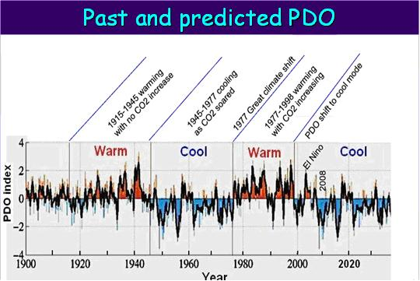
Oscilação Decadal do Pacífico

Slide 35
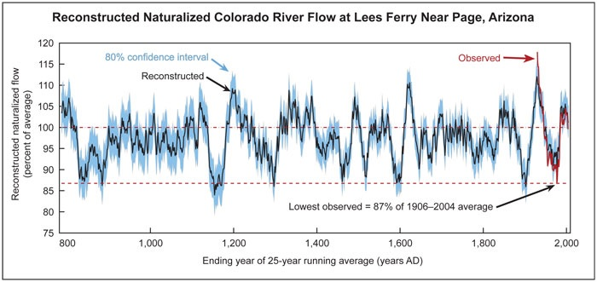
Série Histórica de Vazões

Slide 36
Série Histórica de Vazões

Slide 37
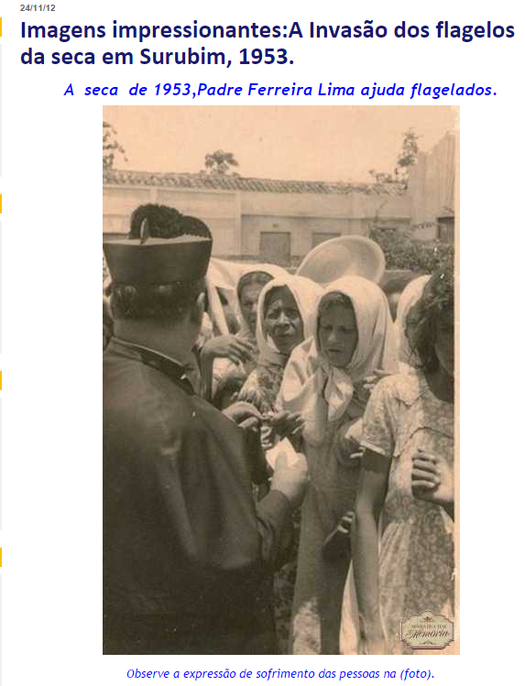
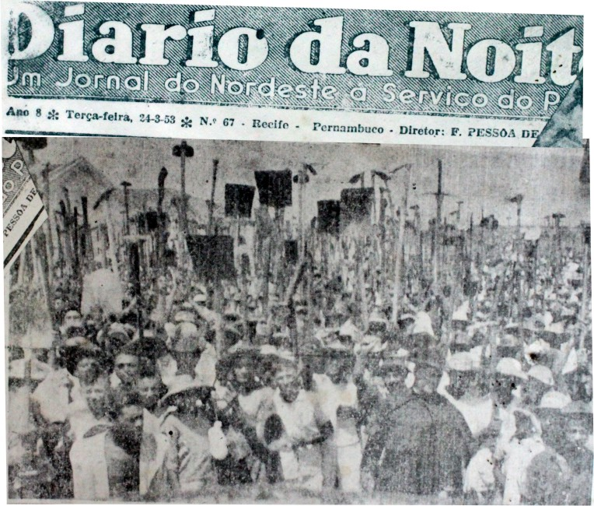
1953 Brasil - Nordeste
Diário da Noite 24 de março de 1953 - Invasão de flagelados da seca no comércio de Surubim.

Slide 38
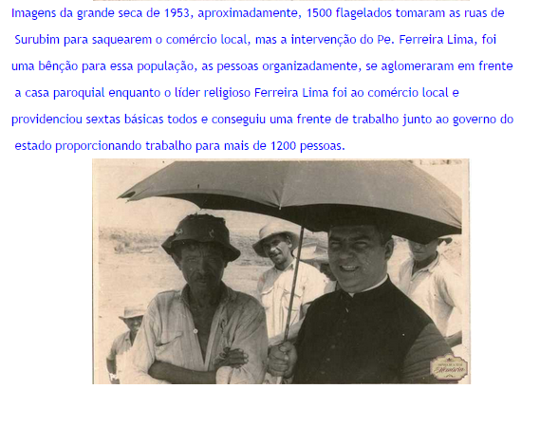
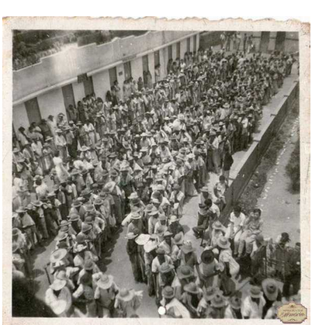
1953 Brasil -Nordeste
Diário da Noite 24 de março de 1953 - Invasão de flagelados da seca no comércio de Surubim.

Slide 39
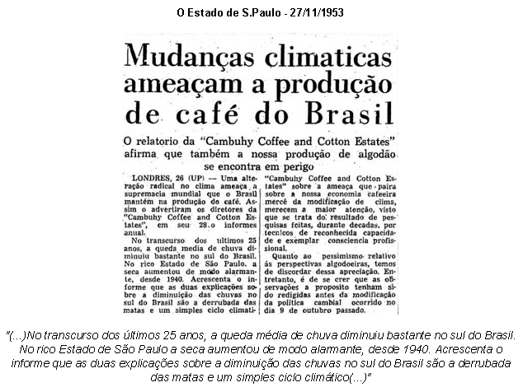
1953 Brasil - Sudeste

Slide 40
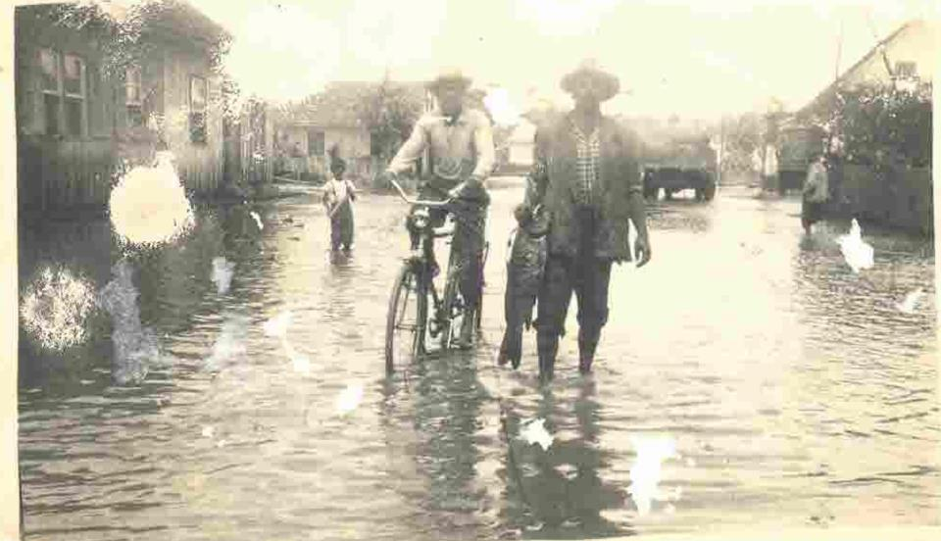
1953 Brasil – AM

Slide 41
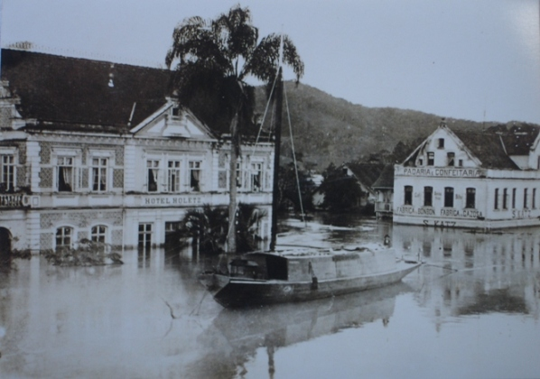
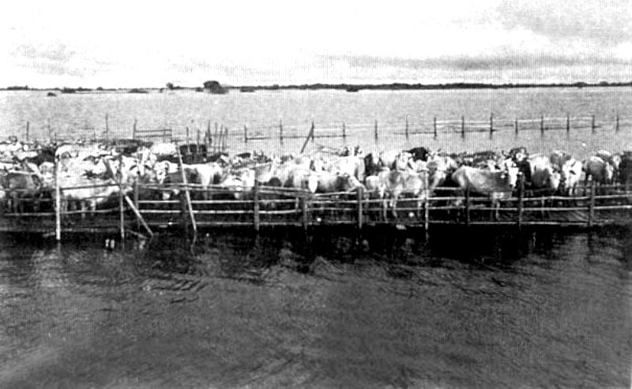
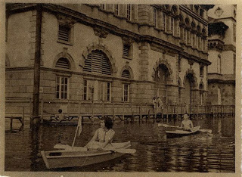
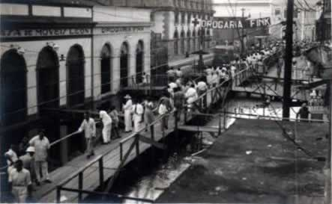
1953 Brasil – AM

Slide 42
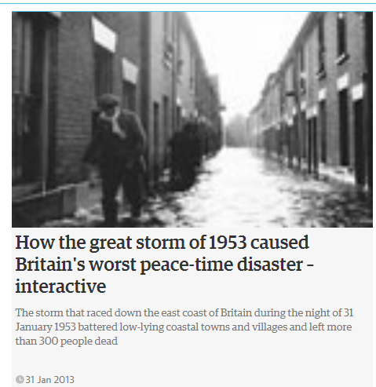
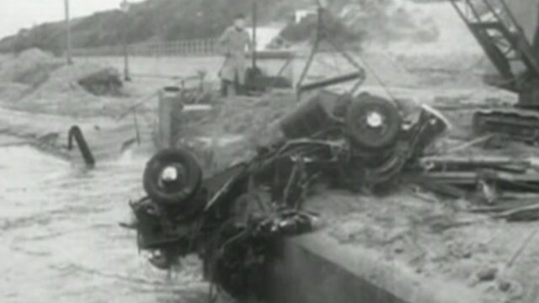
1953 Europa
UK

Slide 43
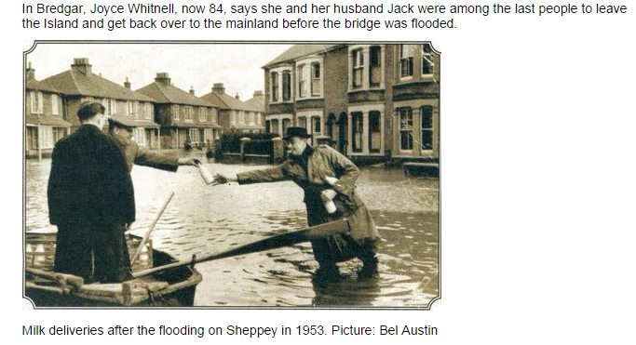
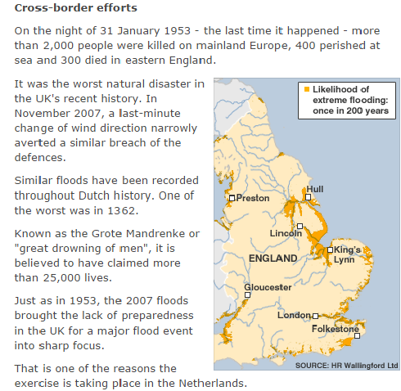
1953 Europa

Slide 44
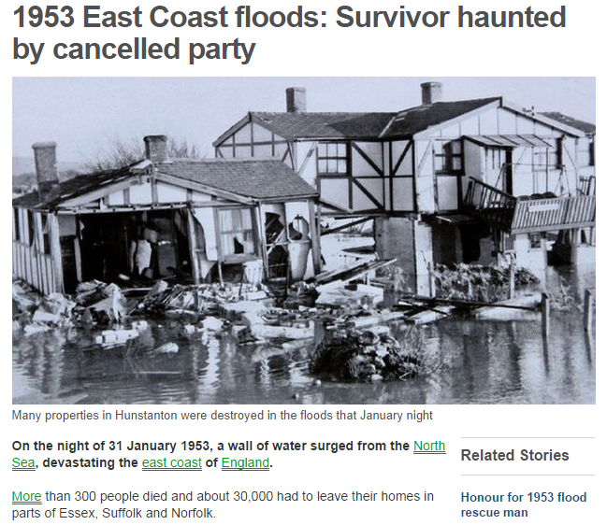
1953 Europa - Inglaterra

Slide 45
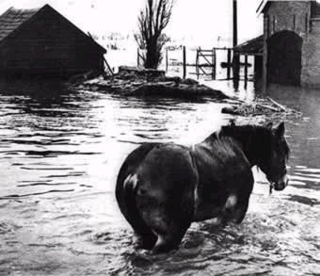
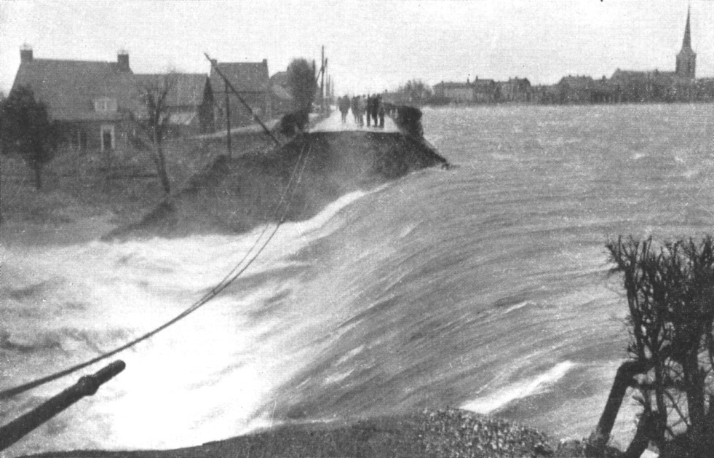
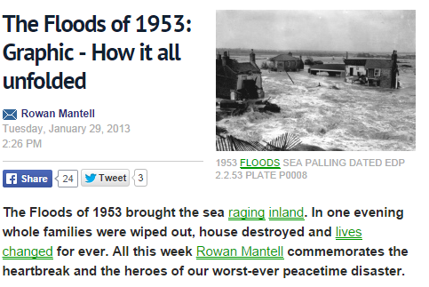
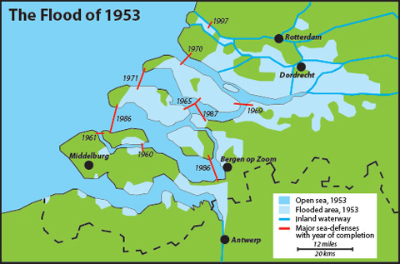
1953 Europa
Holanda

Slide 46
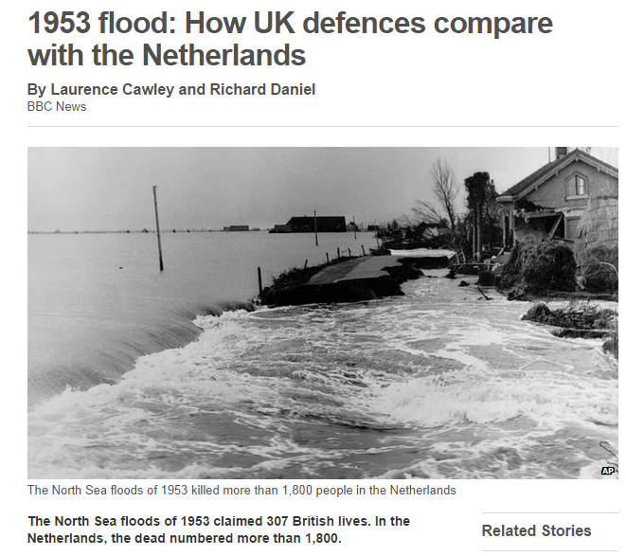
1953 Europa
Holanda

Slide 47
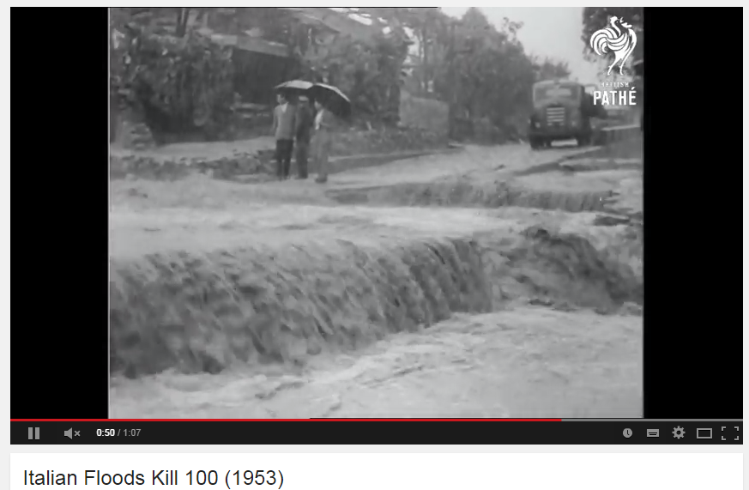
1953 Europa
Itália

Slide 48
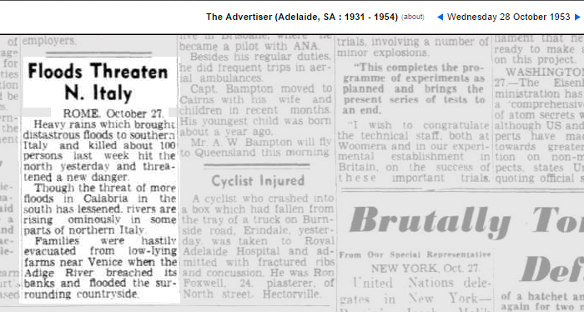
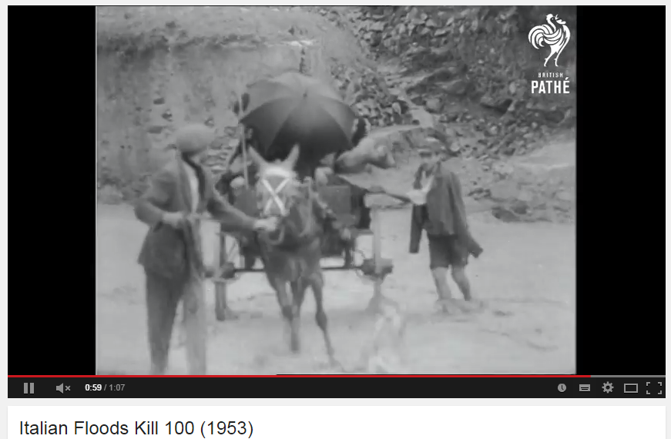
1953 Europa - Itália

Slide 49
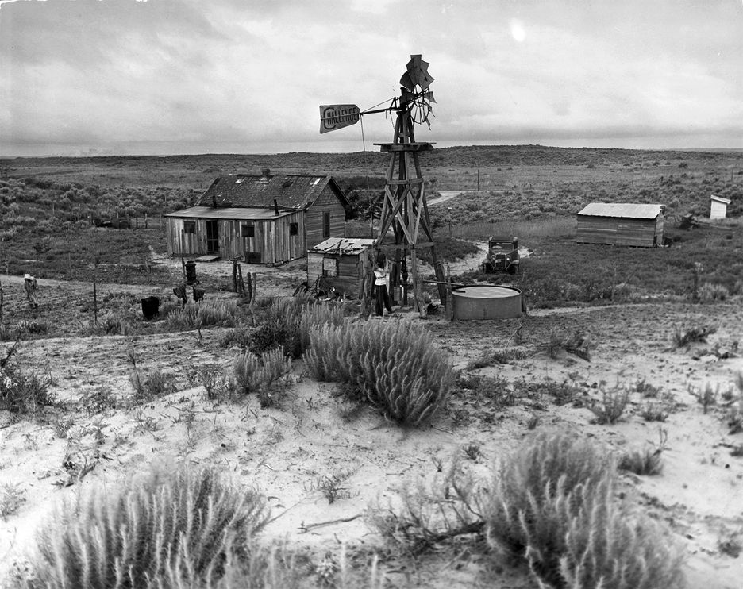
1953 Califórnia – USA

Slide 50
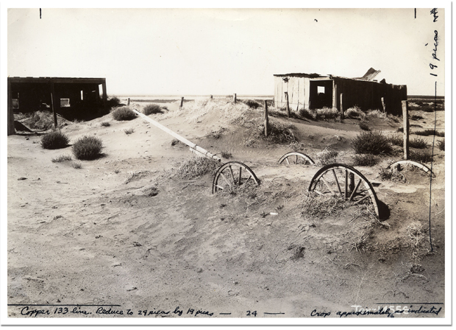
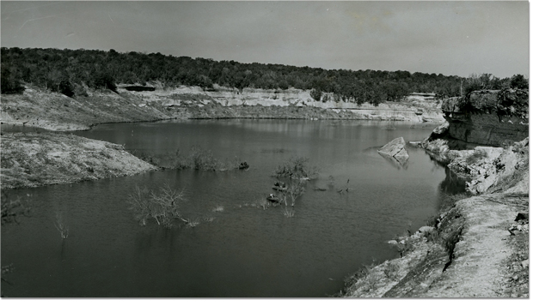
1953
Califórnia
USA

Slide 51

1953 Califórnia – USA

Slide 52


Slide 53

1953 CHINA

Slide 54

1953 JAPÃO

Slide 55

1953 JAPÃO

Slide 56



2014 Brasil – Sudeste / Centro Oeste / Nordeste

Slide 57
2014 Brasil – Sudeste / Centro Oeste / Nordeste

Slide 58

2014 Brasil – SE / CO / NE

Slide 59

2014 Brasil – SE / CO / NE

Slide 60



2014 Brasil – AM

Slide 61

2014 Brasil – AM

Slide 62

2014 Brasil – AM

Slide 63

2014 Europa

Slide 64

2014 Europa

Slide 65

2014 Europa
Itália 2014

Slide 66


2014 Europa
England 2014

Slide 67

2014 Europa
England 2014

Slide 68

2014 Europa

Slide 69

2014 Europa

Slide 70

2014 Europa

Slide 71


2014 Europa

Slide 72

2014 Califórnia – USA

Slide 73

2014 Califórnia – USA

Slide 74

2014 Califórnia – USA

Slide 75



China em 1953
2014 CHINA

Slide 76

20414 JAPÃO

Slide 77



Macro Clima Global
Alta Pressão = ar seco
Baixa Pressão = ar úmido
Baixa Pressão = ar úmido
Alta Pressão = ar seco

Slide 78
Período 35 anos com severa estiagem nas bacias

Slide 79

Aquecimento Global ou Variações Climáticas Naturais?
Fonte: http://www.bbc.com/news/science-environment-24173504

Slide 80
Série Histórica de Vazões

Slide 81


Muito Obrigado!!!
Prof. Dr. Antonio Carlos Zuffo
Professor Associado da Área de Hidrologia e Gestão de Recursos Hídricos
DRH – FEC - UNICAMP
e-mail: zuffo@fec.unicamp.br
Fone: (19) 3521-2357

